Slide 1


现场设备点位管理系统
项目开发总结
开发过程 · 功能成果 · 业务痛点改善
项目复盘 ｜ 2026.10.21
Notes:
建议按 25–30 分钟工程分享组织。面向自动化、调试及技术支持人员。封面照片来自用户提供的参考模板，仅作为模板视觉元素，不标称本项目现场照片。
资料与图片来源：
参考视觉：C:/work/work/FY25/上海慧翃工程改造介绍.pptx。封面照片沿用模板，仅作视觉元素。

Slide 2
业务闭环：从项目结构到可交付点位表
以项目、控制柜、模块为主线，配置现场信号并导出可用文件。
建立项目
配置柜子
创建模块
填写点位
查看与导出
→
→
→
→
维护项目清单
选择主柜与分柜
自动带入项目/柜号
按 DI / DO 筛选
项目 / 控制柜总览
支持拖动排序
按项目调整顺序
校验模块号唯一
保存后一次提交
分类型导出
清晰结构
可追溯配置
结构树统一管理项目、控制柜和模块。
查看范围与导出内容保持一致。
现场设备点位管理系统 · 项目开发总结
02
Notes:
项目资料包括 AB Logix5000 程序、CAD 布置、网络图、设备清单和上下位机交互说明。这里描述的是业务流程；不代表所有 WCS 站点交互与现场全流程均已验收。空垛缓存属于出库 PLC，跨 PLC 补盘联锁仍需后续完成。
依据：本项目工程文件、已确认业务约定与测试记录。

Slide 3
关键痛点与改善结果
把容易出错的手工规则、层级查看和文件整理纳入统一流程。
原有痛点 | 本项目实现 | 带来的改善
项目、柜子、模块分散，难以快速定位 | 项目结构树、项目/柜/模块逐层总览 | 按层级查看，柜子可折叠并支持拖动排序
点位变量与 PLC 地址靠人工拼接 | 按信号程序名、设备点位及 DI/DO 自动生成表达式 | 统一命名、地址转换、补零及备用点规则
逐行写库，填写过程易产生半成品 | 模块草稿编辑，点击保存后整模块一次提交 | 降低中间状态与重复操作，支持事务保存
手机窄屏和长表难以观察 | 响应式导航与横向滚动单表 | 小屏仍保持完整行列关系，不拆成通道卡片
现场设备点位管理系统 · 项目开发总结
03
Notes:
安卓当前归档版本为 1.1.9-test。Pro-face 通过 Parts List CSV 填写地址，未直接修改 PRX 二进制；用户确认过此前批次成功导入，不能据此认定所有新批次已导入。P1029 仅有静态检查记录，尚不宣称 Studio 5000 导入编译或现场调试完成。
资料与图片来源：
项目成果依据：项目总结培训/草图/内容依据与范围.md。安卓最新测试归档为 1.1.9-test。

Slide 4
开发过程：从业务规则到可交付系统
01
梳理层级
确认项目—柜子—模块—通道关系与权限边界。
02
完善基础配置
补充柜号/分柜、信号部位、程序名称和顺序维护。
03
建设模块配置
模块号唯一，按项目结构自动预选项目与柜子。
04
打通点位填写
筛选 DI/DO，生成 PLC 表达式，整模块保存。
05
完善总览导出
统计已用/备用点位，导出模块、柜内与项目文件。
现场设备点位管理系统 · 项目开发总结
04
Notes:
这页是实际发生的工作顺序，不是计划日期。用户在每一步确认了关键约定：编号输入由 PLC 判断、1P 与 3P 共用 PLC、方向按住运行、解锁暂不实现、特殊升降 / 拆盘设备首版只读状态。
依据：本项目工程文件、已确认业务约定与测试记录。

Slide 5
点位填写：规则自动化并保持一致
设备部位、信号类型、程序名称和 PLC 地址共同决定最终表达式。
信号类型
变量名与点位
PLC 表达式
→
↔
按 DI / DO 筛选
程序名_设备点位
输入/输出规则
匹配部位与后缀
G6 → G00006
Q 地址映射为 O
规则项 | 示例 / 行为
DI 输入模块 | 程序名_设备点位 := PLC 输入地址;
DO 输出模块 | PLC 输出地址 := 程序名_设备点位;
点位补零 | 首字母 + 5 位数字：G6 → G00006；P1032 → P01032
现场设备点位管理系统 · 项目开发总结
05
Notes:
第二组龙门 P1015 / P1016 同理，数据归属 SCADA_P[1,15]，WCS 使用 P1016。不要因为移栽机区没有数据就判断托盘丢失。1P / 3P 是同一入库 PLC 的两套 HMI 操作通道，并非两台 PLC。沿用原程序 Manaul 等标签拼写。
依据：本项目工程文件、已确认业务约定与测试记录。

Slide 6
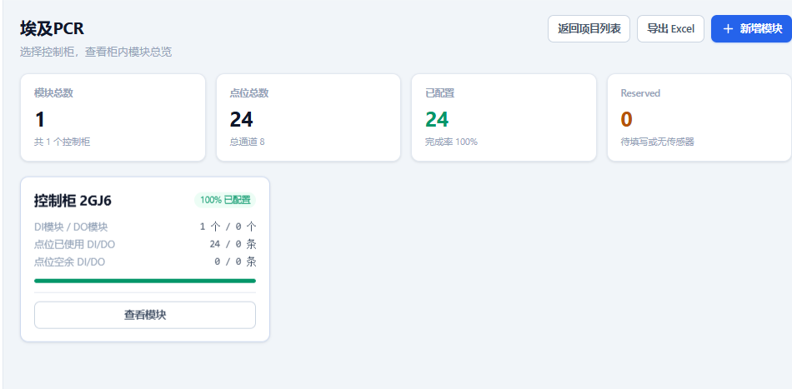
模块创建：自动继承项目结构
创建时自动关联
项目与柜号自动预选
主柜与分柜号按结构带入
模块类型决定 DI / DO
柜内模块号不可重复
柜卡分别统计 DI / DO
点位已用与空余分别汇总
控制柜总览 · 按柜查看模块与点位统计
访客也可增删模块与点位；基础配置在用户进入时要求登录。模块号按柜校验唯一，避免重复创建。
现场设备点位管理系统 · 项目开发总结
06
Notes:
界面使用 WebView，PLC 通信由 Kotlin 原生层完成，不依赖在 PLC 上提供网页服务器。出库两台 PLC 的连接入口已预留，功能尚未接入。主页还提供索能达中国官网链接，已安装 Firefox 并完成真机跳转验证。
资料与图片来源：
截图：mobile-control-app/APK归档/平板真机_1.1.7_主页.png。

Slide 7
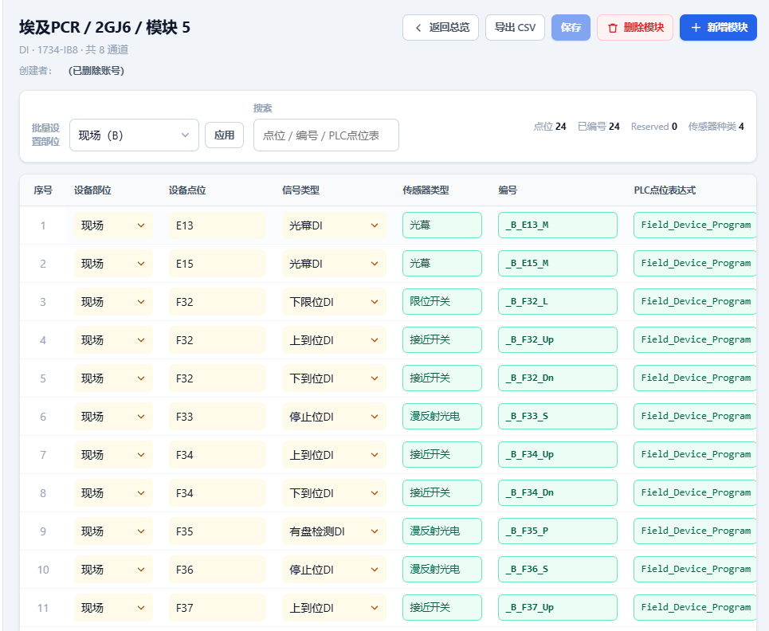
点位编辑：窄屏也保持整表可读
填写体验
DI 模块只显示 DI 信号类型；DO 模块只显示 DO。
小写设备点位自动转成大写，未选信号生成 Spare 注释。
模块先在页面编辑，点击保存后一次性写入数据库。
点位编辑截图 · 横向滚动整表
已用
备用
生成
输入
输出
规则
信号、设备点位与 PLC 地址组合生成表达式。
现场设备点位管理系统 · 项目开发总结
07
Notes:
这页展示安卓端颜色定义。布局已按确认修正 P1040 / P1050、P1128、Z5118、Z5112；Z5009 / Z5075 归 3P。P3248–P3251 属出库 PLC 的 SCADA_P[3,...]，入库通信轮询暂跳过。红色是模拟 PLC 反馈，不能据此推断现场设备故障率。
资料与图片来源：
截图：mobile-control-app/APK归档/平板真机_1.1.8_异常口数据.png。

Slide 8
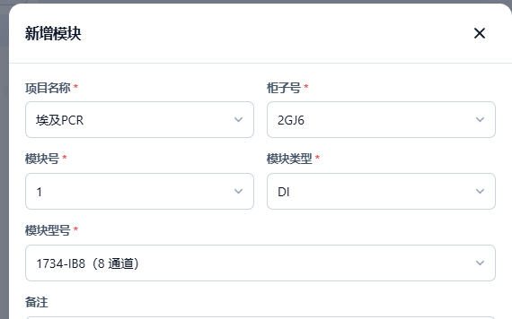
基础配置与点位保存：减少重复劳动
信号类型配置
选择部位后筛选相关信号类型。
程序名称用于生成 PLC 变量表达式。
保存时整模块一次提交，减少逐行写库。
模块提交
配置部位、信号类型和程序名，生成统一点位规则。
项目、柜子和信号类型均支持拖动排序。
模块创建表单 · 项目与柜号自动关联
整模块一次提交；失败时保留编辑内容，便于校正后重试。
现场设备点位管理系统 · 项目开发总结
08
Notes:
上升 / 下降到位关联 HMI_Status_Display_1P.HMI_Stus_UpDn_At_Up / At_Dn，3P 使用对应结构。APP 写入、清除同样按 1 松 0，不增加独立三秒计时；原 PLC 的条件与计时负责处理。页面的暂停刷新不等于设备停止。软件点动释放及通信恢复不替代 PLC 端安全联锁或失联处理。
资料与图片来源：
截图：mobile-control-app/APK归档/平板真机_1.1.2_边框修正版.png。

Slide 9
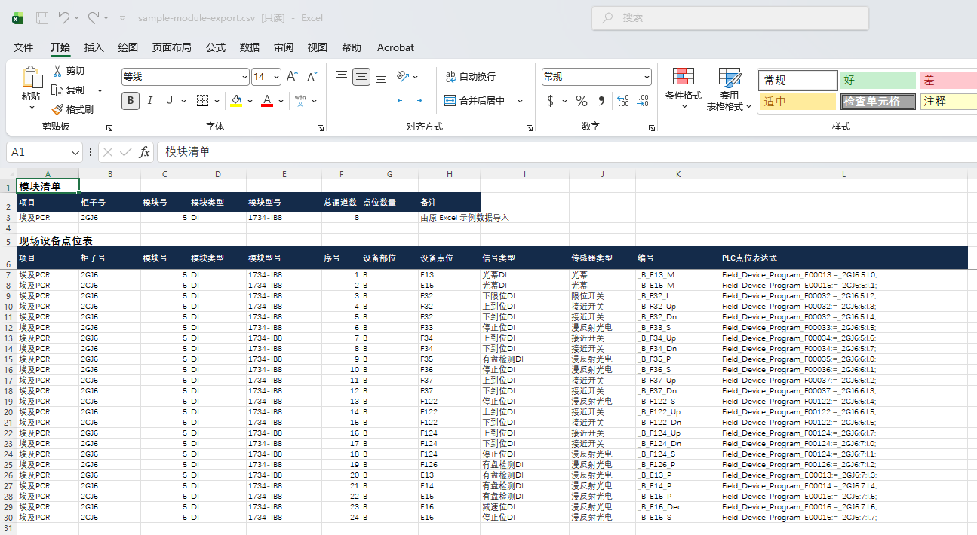
导出交付：按模块范围生成表格
模块点位 · CSV
控制柜 / 项目总览 · Excel
模块配置表
DI、DO 分工作表
所有模块配置
PLC 点位表达式
模块之间空行，重复表头去除
项目导出覆盖项目内所有柜子和模块；控制柜导出仅覆盖本柜。列宽随本列内容自动调整。
现场设备点位管理系统 · 项目开发总结
09
Notes:
1P 的 P1124 / P1103 也已增加盘号与实时重量。真机 1.1.9 已读到本页指定新标签，当时重量均为 0.0KG、盘号为空；本页选择模拟预览，是为了展示非零数值的显示位置与格式。字符串读取 LEN 与 DATA[0..5]，只轮询当前布局需要的数据，不产生控制写入。
资料与图片来源：
截图：mobile-control-app/APK归档/3P_1号龙门实时数据_预览.png、3P_2号龙门异常口实时数据_预览.png。两图为界面模拟。
标签与真机验证：mobile-control-app/communication-tests/1.1.9龙门异常口实时数据说明.md。

Slide 10
配置治理：让规则清晰、协作顺畅
角色与权限
拖动调整顺序
结构一致性
→
→
访客可维护模块
项目、柜子、信号类型
模块号按柜唯一
基础配置登录保护
按住条目即可排序
主柜和分柜层级清楚
总览与统计
发布与维护
项目总览覆盖全部控制柜；柜内总览聚焦当前控制柜。
HTTPS：
域名访问，证书校验正常。
模块增多后，柜内模块使用表格逐行查看。
登录：
进入基础配置时触发。
模块按 DI / DO 统计数量及点位已用、空余。
项目、柜子、信号类型均支持拖动排序。
现场设备点位管理系统 · 项目开发总结
10
Notes:
PRX 二进制未直接修改。此前 CSV 已有用户确认成功导入，但新批次仍需软件内核对。保留部件结构有助于避免导入不兼容。3P 的写入 / 清除按钮原类型需改为 Momentary，刷新按钮改 Invert；Text Table 标签存在导入限制。STR20 要按驱动 Custom String 配置。不要把“文件已生成”等同于“运行效果已验证”。
资料与图片来源：
依据：移动触摸屏设计/Proface_3P标签关联/3P六页标签关联_20261020/导入与配置说明.md。

Slide 11
交付验证：功能、数据与线上访问
验证维度 | 已实现 / 已完成 | 项目价值
配置规则 | DI/DO 筛选；补零、Q→O、Spare 规则 | 降低手工拼写和映射错误
数据完整性 | 模块号唯一；整模块保存；访客可增删模块/点位 | 简化编辑并避免重复编号
浏览体验 | 响应式导航；点位表横向滚动；模块表格化 | 兼顾桌面与窄屏
汇总与导出 | 项目/柜总览分 DI、DO 工作表；模块 CSV | 便于现场核查与配置交付
发布运维 | VPS HTTPS 地址访问；证书校验正常 | 支持正式环境使用
现场设备点位管理系统 · 项目开发总结
11
Notes:
培训重点：用验证范围描述成果，不以一张截图或一次读取成功概括全部系统。界面模拟中的非零值只是排版与逻辑用例；模拟 PLC 上控制位变化不等于现场机械动作已验收。当前未统计节省工时、效率提升或投资回报。
资料与图片来源：
各层验证范围汇总：项目总结培训/草图/内容依据与范围.md。

